Slide 1


Đi học vui sao
Tuần 7
Bài
14
Em học vẽ
Luyện tập

Slide 2



MỤC TIÊU:
1
Phát triển vốn từ chỉ sự vật ( từ chỉ đồ dùng học tập)
2
Đặt câu nêu công dụng của dồ dùng học tập.
3
Đặt đúng dấu chấm hoặc chấm hỏi ở cuối câu.

Slide 3







Khởi động

Slide 4


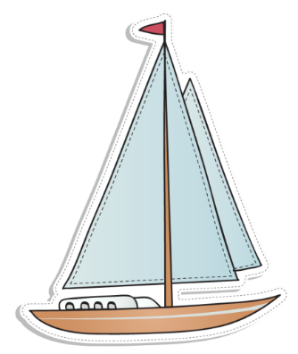
Đặt một câu nêu đặc điểm của một đồ vật trong trường em.
- Cột cờ cao chót vót.

Slide 5

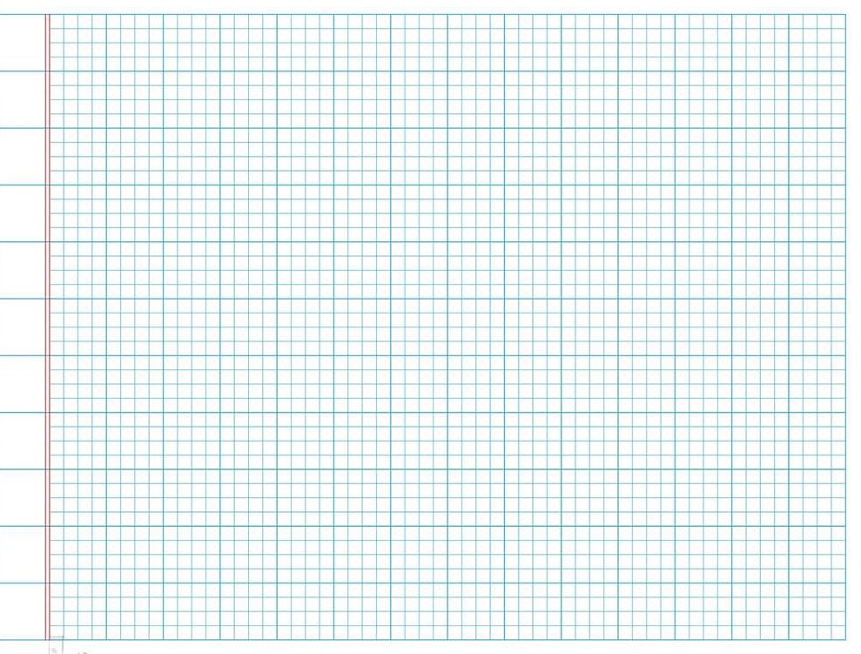

Thứ năm ngày 21 tháng 10 năm 2021
Tiếng Việt
Vở
Tiếng Việt
Luyện tập: Mở rộng vốn từ chỉ đồ dùng học tập.
Dấu chấm, dấu chấm hỏi.

Slide 6

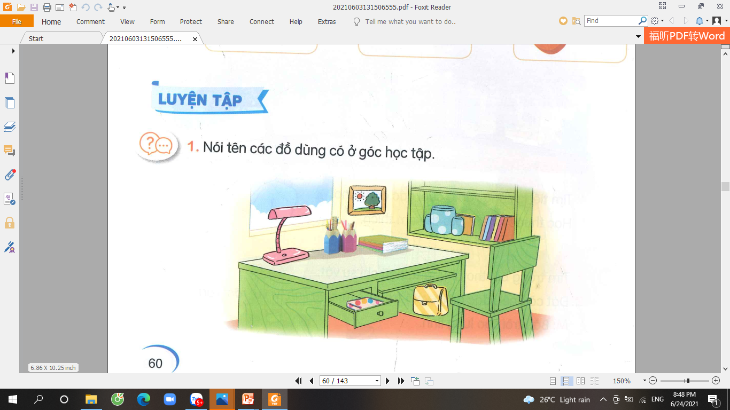


1
Nói tên các đồ dùng có ở góc học tập.
Cái ghế, cái đèn học, bàn học, chiếc cặp sách, cái giá sách, vở, cái cốc đựng bút, thước kẻ, bút, màu,…….

Slide 7

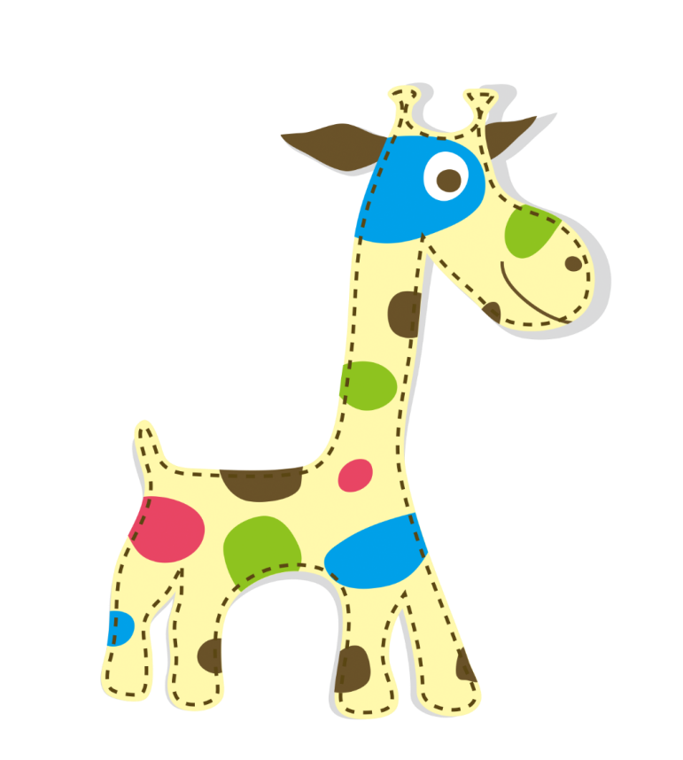
Kể thêm tên các đồ dùng học tập của em.

Slide 8
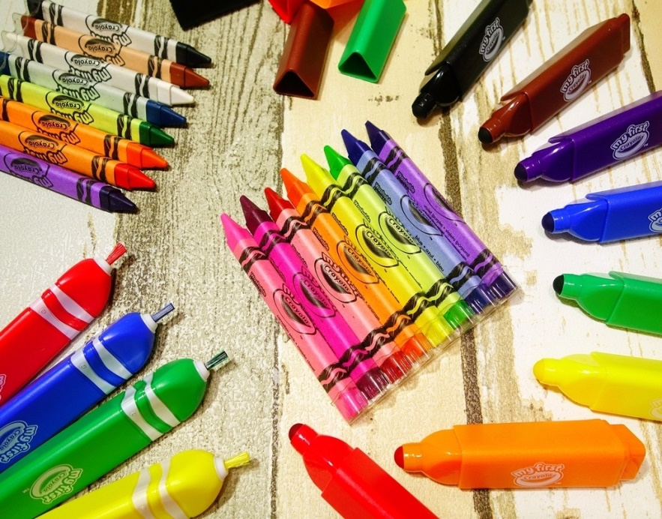

2
Đặt một câu nêu công dụng của một đồ dùng học tập.
Đây là đồ vật nào? Nó được dùng để làm gì?

Slide 9


2
Đặt một câu nêu công dụng của một đồ dùng học tập.
Đồ vật | Tác dụng
bút màu | dùng để vẽ tranh
Câu: Bút màu dùng để vẽ tranh.

Slide 10


2
Đặt một câu nêu công dụng của một đồ dùng học tập.
Số thứ tự | Từ | Câu
1 | bút màu | Bút màu dùng để vẽ tranh.
2 | ... | ...

Slide 11
Thứ năm ngày 21 tháng 10 năm 2021
Tiếng Việt
Vở
Tiếng Việt
Luyện tập: Mở rộng vốn từ chỉ đồ dùng học tập.
Dấu chấm, dấu chấm hỏi.
Bài 2:

Slide 12

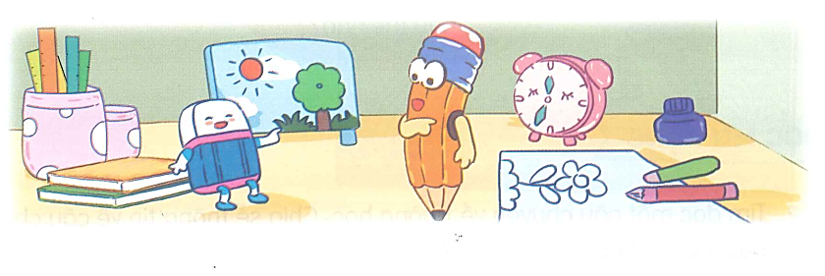
3
Chọn dấu chấm hoặc chấm hỏi thay vào ô trống.
Bút chì: - Tẩy ơi, cậu giúp tớ một chút được không
Tẩy: - Cậu muốn tớ giúp gì nào
Bút chì: - Tớ muốn xóa hình vẽ này
Tẩy: - Tớ sẽ giúp cậu
Bút chì: - Cảm ơn cậu
?
?
.
.
.
Dấu chấm dùng để kết thúc câu kể.
Dấu chấm hỏi dùng để kết thúc câu hỏi.

Slide 13




Hoạt động tiếp nối
Ôn tập cách đặt câu nêu công dụng của đồ vật .
Tìm một đồ vật được dùng để vẽ và giới thiệu về nó.

Slide 14

Tạm biệt và hẹn gặp lại
các con vào những tiết học sau!

